Slide 1
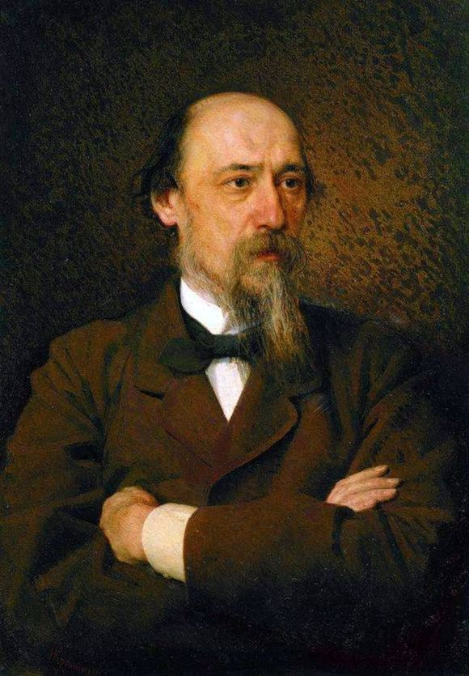
Литература
7
класс
Тема:
Николай Алексеевич Некрасов. Очерк жизни и творчества.

Slide 2
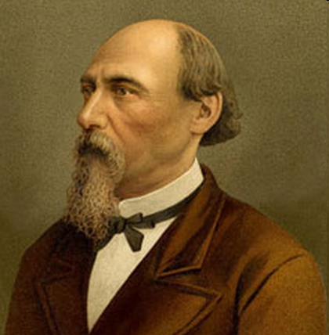
Николай Алексеевич Некрасов
1821 – 1878

Slide 3
ПЛАН УРОКА
1. Детство писателя
2. Отношение к родителям
3. Память о матери
4. Обучение
5. Успех в творчестве
Notes:
Пытались взаимосвязьвеществ

Slide 4
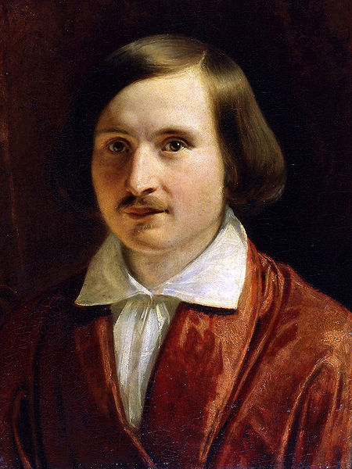
Детство
Николай Алексеевич Некрасов родился 28 ноября 1821 г. в местечке Немирове Подольской губернии. Он был третьим ребенком в семье.

Slide 5
Родители
Мать — Елена Андреевна, урожденная Закревская, дворянка.
Отец — Алексей Сергеевич Некрасов, небогатый помещик, армейский офицер.

Slide 6
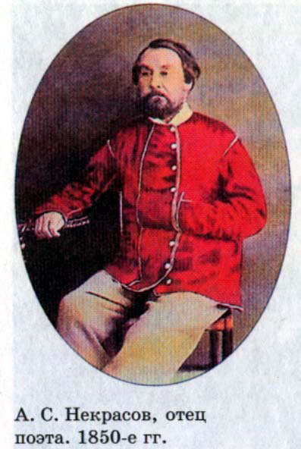
Отношения с отцом
Отец поэта – Алексей Сергеевич Некрасов, человек деспотичный, порой даже жестокий.
От его деспотизма страдали не только крепостные, но и домочадцы.

Slide 7
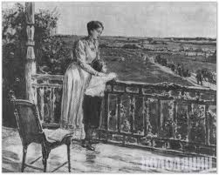
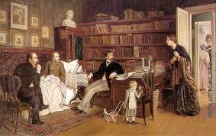
Привязанность к матери
Из любви к детям Елена Андреевна Некрасова терпеливо сносила все бесчинства своего мужа. Н.А.Некрасов был свидетелем двадцатилетнего мученичества матери и в поэме «Мать» подверг публичному суду своего родного отца.

Slide 8
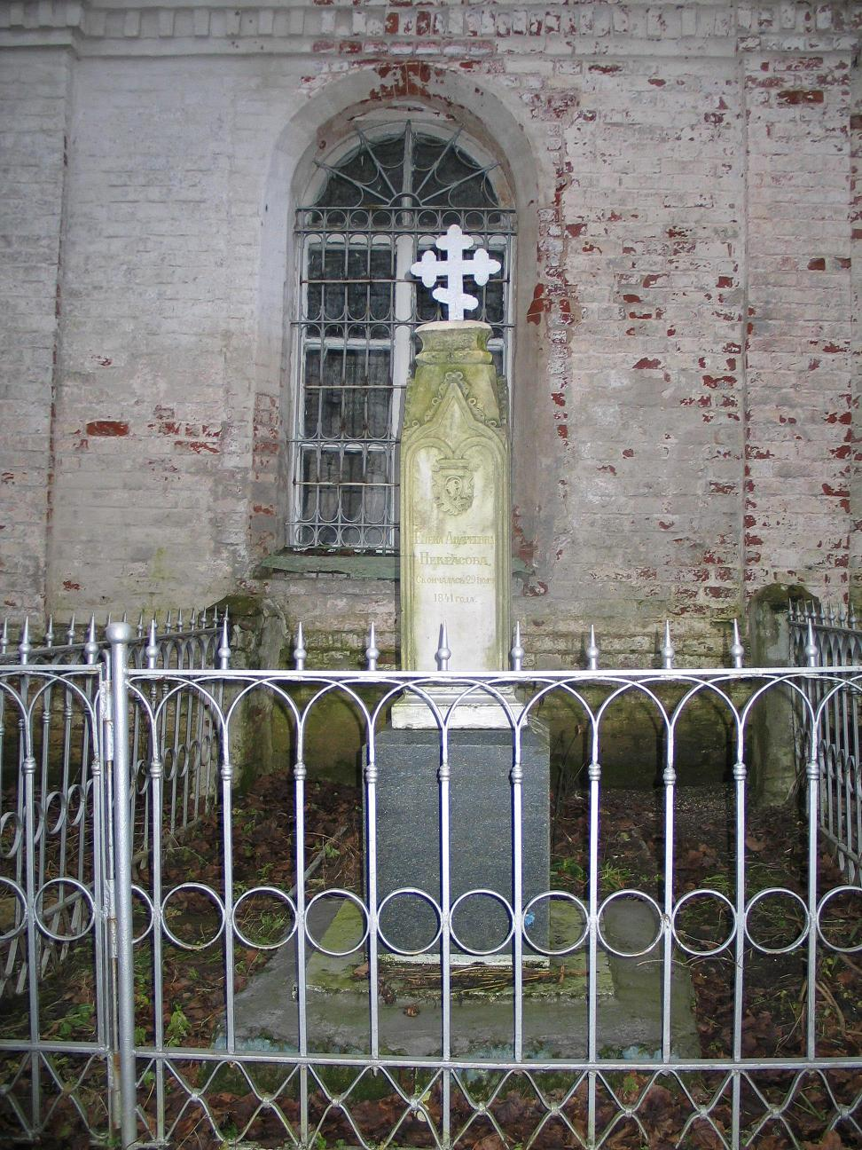
Память о матери
До конца своих дней Некрасов с глубоким волнением, обожанием и любовью вспоминал свою мать…
И если я наполнил жизнь
борьбою
За идеал добра и красоты,
И носит песнь, слагаемая мною, Живой любви глубокие черты — О, мать моя, подвигнут я тобою!
Во мне спасла живую душу ты!

Slide 9
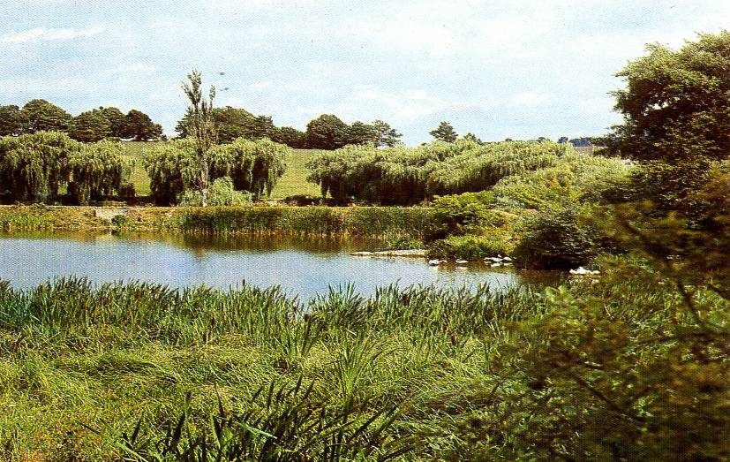
Детство
Через три года после рождения сына отец, выйдя в отставку майором, навсегда переселился в свое родовое поместье в Ярославском имении Грешневе, которое находилось недалеко от Волги.
Поместье находилось на равнине, среди бесконечных лугов и полей. Здесь, в деревне, поэт провел свое детство.

Slide 10
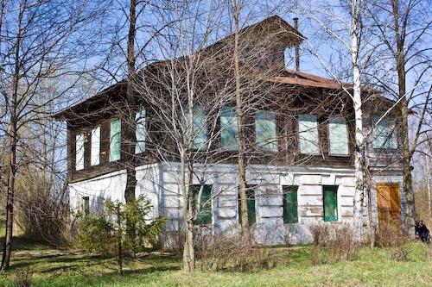
Дом-усадьба
Именно из Грешнёва Некрасов-поэт вынес исключительную чуткость к чужому страданию.
В Грешнёве завязалась сердечная привязанность к русскому крестьянину, определившая впоследствии исключительную народность его творчества.

Slide 11
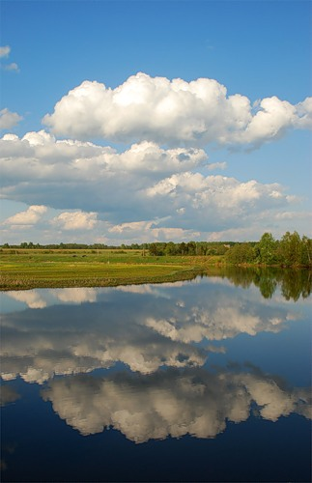
Нежинская гимназия
Природа вокруг Некрасова
Скромные деревеньки, разбросанные по её берегам, леса, поля, заливные луга постоянно влекли к себе поэта.

Slide 12
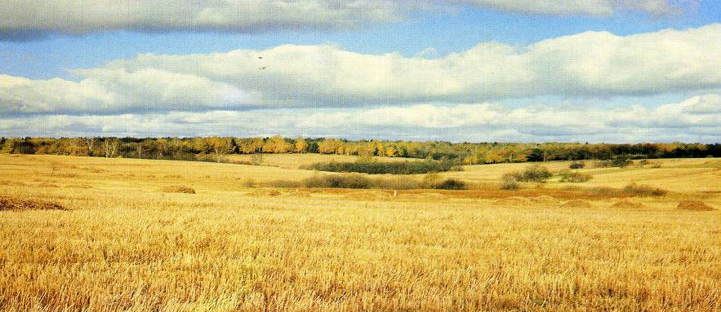
Любовь к родным местам
С детства знакомые ярославские, костромские, владимирские раздолья всегда были близки и милы сердцу Некрасова. После заграничной поездки он написал в черновой рукописи:
Я посещал Париж, Неаполь, Ниццу,
Но я нигде так сладко не дышал,
Как в Грешневе…

Slide 13
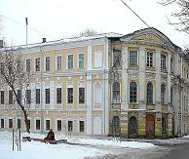
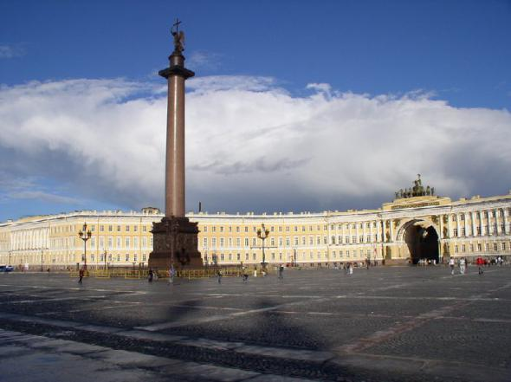
Обучение
В 1832 Некрасов поступил в ярославскую гимназию, где окончил 5 классов. По настоянию отца, желавшего для сына военной карьеры, отправился в 1838 в Петербург поступать на военную службу, однако на службу не пошел, а вместо этого начал активную подготовку к сдаче вступительных экзаменов в университет.
Ярославская гимназия.

Slide 14
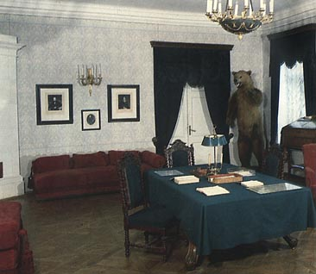
Недовольство отца
Экзамены Некрасов провалил и записался вольнослушателем на филологический факультет.
Отец, разгневанный поступком сына, оставил его без материальной поддержки.
Музей-квартира в Петербурге

Slide 15
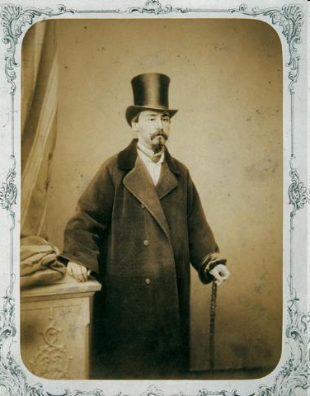
«Восемь лет я боролся с нищетою, видел лицом к лицу голодную смерть…Уму непостижимо, сколько я работал!» - вспоминал поэт.

Slide 16
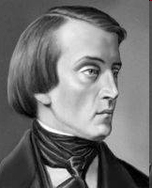
Роль В.Г.Белинского
Некрасов был бессменным редактором и издателем журнала «Современник» с 1847 по 1866 г.
Моя встреча с Белинским была для меня спасением.
Н.А.Некрасов
В 1842 г. состоялась встреча Некрасова с Белинским. Прочитав стихотворение «В дороге», высоко оценил творчество поэта.
В. Г. Белинский

Slide 17
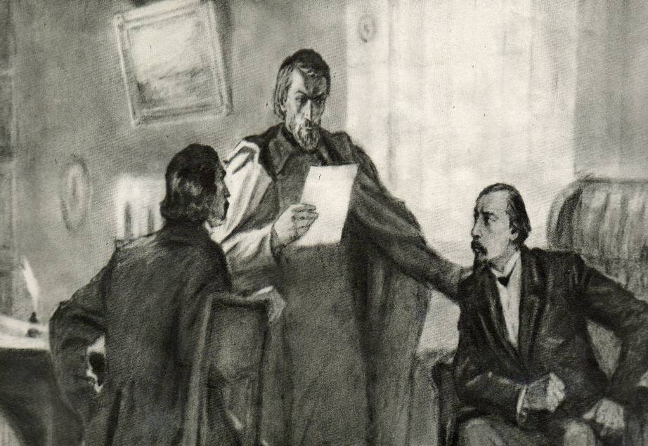
Главный успех
Некрасов был бессменным редактором и издателем журнала «Современник» с 1847 по 1866 г.

Slide 18
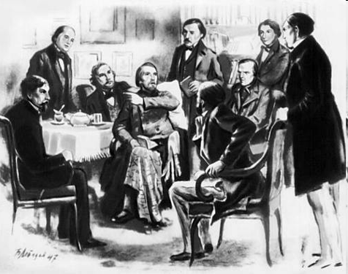
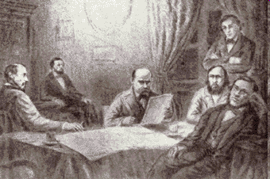
Некрасов в кругу сотрудников «Современника»
Некрасов в кругу сотрудников «Современника»...

Slide 19
Основные темы творчества Некрасова
Судьба русского крестьянства
Образ русской женщины
Гражданственность в поэзии Некрасова

Slide 20
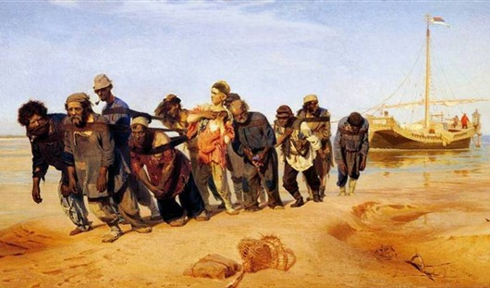
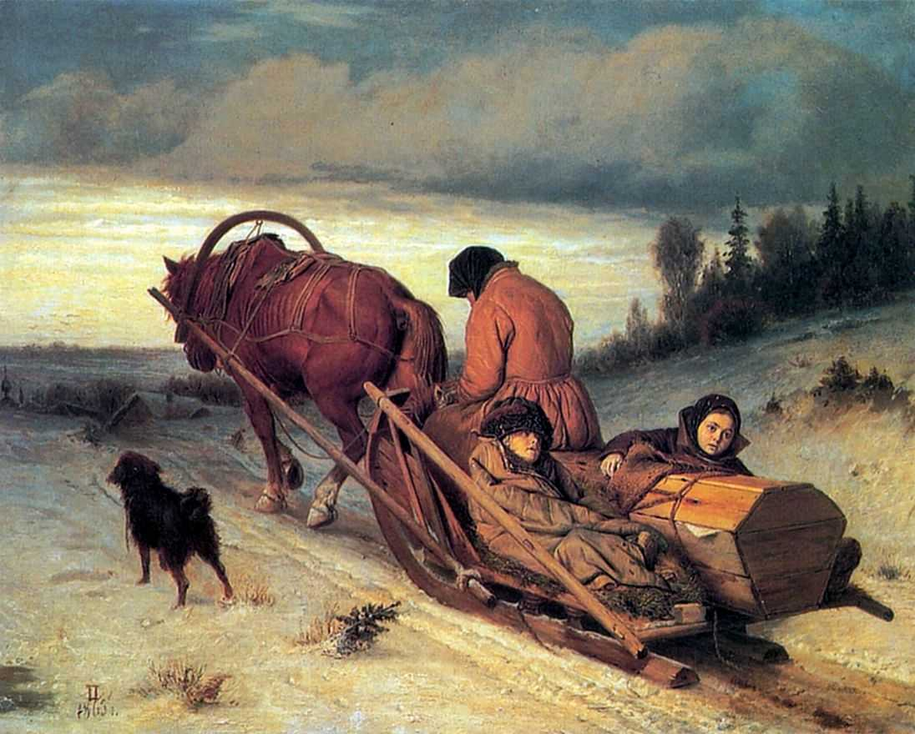
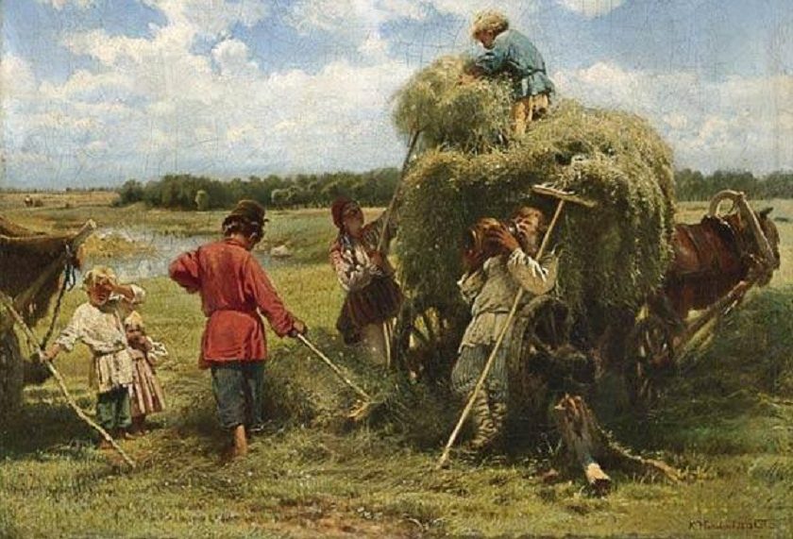
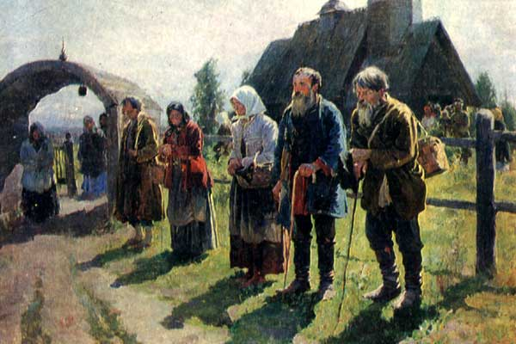
Крестьянская тема

Slide 21
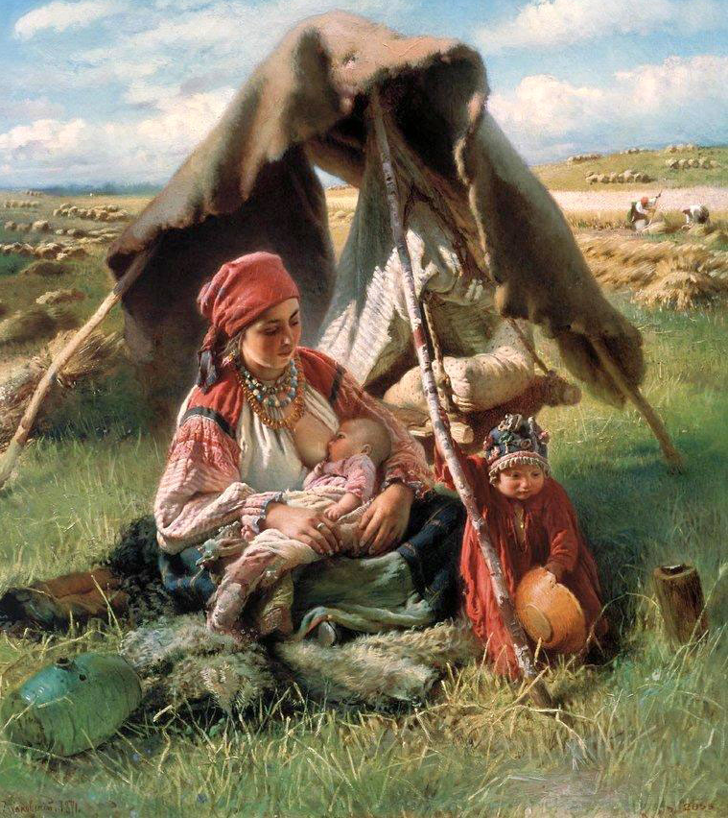
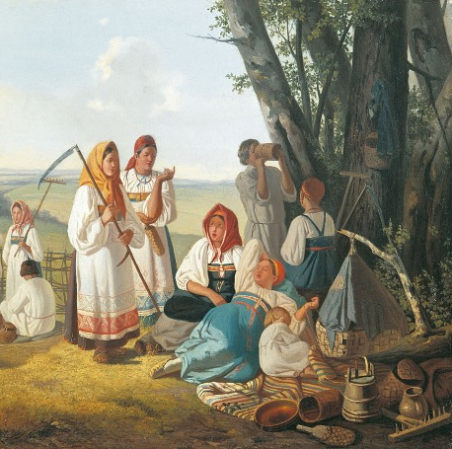
Женская тема

Slide 22
Тема Родины
Одной из ведущих тем в творчестве Некрасова является тема Родины. Автор знакомит читателя с русской деревней середины XIX века. В стихотворениях «Несжатая полоса», «Размышления у парадного подъезда», «Железная дорога» поэт рисует картины народной жизни.

Slide 23
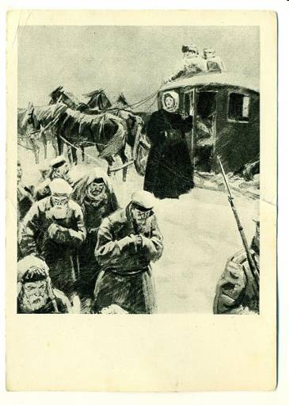
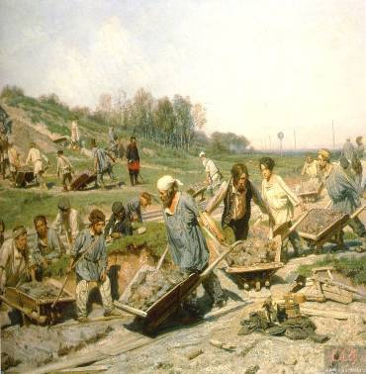
Иллюстрации к стихотворению Н.А.Некрасова «Железная дорога"

Slide 24
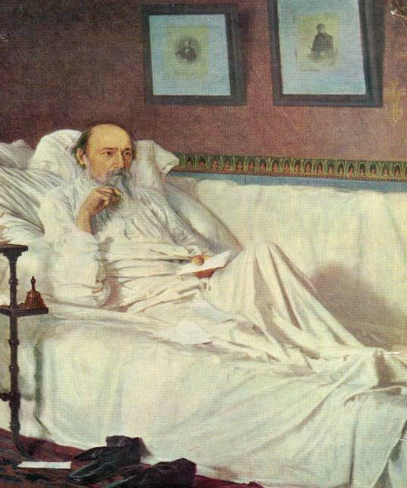
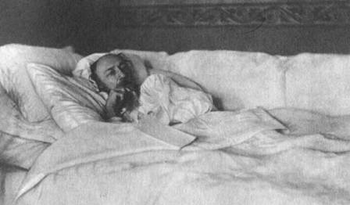
Смертельная болезнь
В начале 1875 года Некрасов тяжело заболел. Ни знаменитый венский хирург, ни мучительная операция не могли приостановить смертельной раковой болезни. Вести о ней вызвали поток писем, телеграмм, приветствий и адресов со всей России.

Slide 25
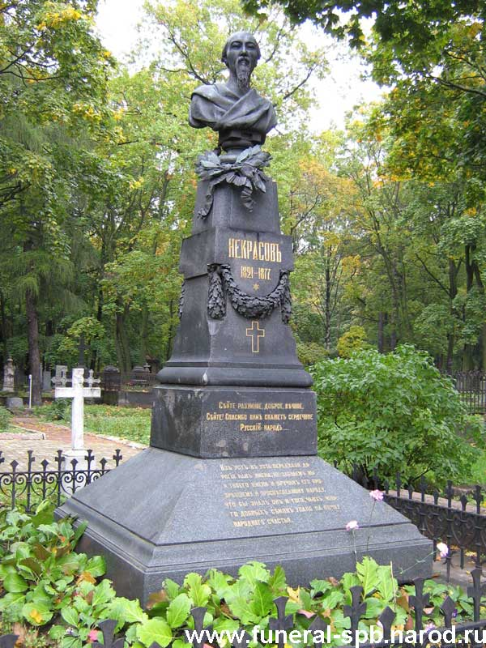
27 декабря 1877 (Петербург) – Николай Алексеевич Некрасов умер. Несмотря на сильный мороз, толпа в несколько тысяч человек, преимущественно молодежи, провожала поэта до места вечного его успокоения.

Slide 26
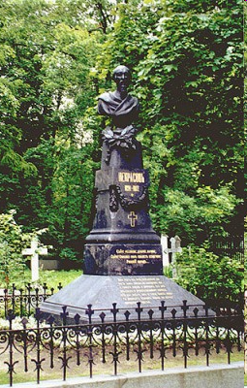
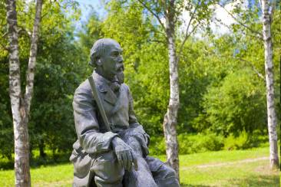
«Я лиру посвятил
народу своему…»

Slide 27
Задание для самостоятельной работы
Прочитать в учебнике
стр.155-159 отрывки: «Размышления у парадного подъезда»,
«Мороз, Красный нос» и
«Железная дорога».

